Slide 1

分布式训练系列
基本介绍
ZOMI

Slide 2
关于本内容
内容背景
大规模分布式训练系统
具体内容
大模型训练的挑战：内存墙 – 性能墙 – 效率墙 – 调优墙
分布式训练系统：系统概述 – 业界分布式系统分析
分布式并行总体架构：参数服务器模式 – 集合通讯模式
算法结构/算法分类：从Transformer到预训练 – 多模态大模型 – MOE万亿大模型
分布式并行与同步策略：数据并行 – 模型并行 – 流水并行 – 混合并行
内存和计算优化：ZeRO内存优化 – 混合精度与计算优化
通讯原语与协调：通讯原语 – 集群通讯 – 通讯协调软硬件

Slide 3
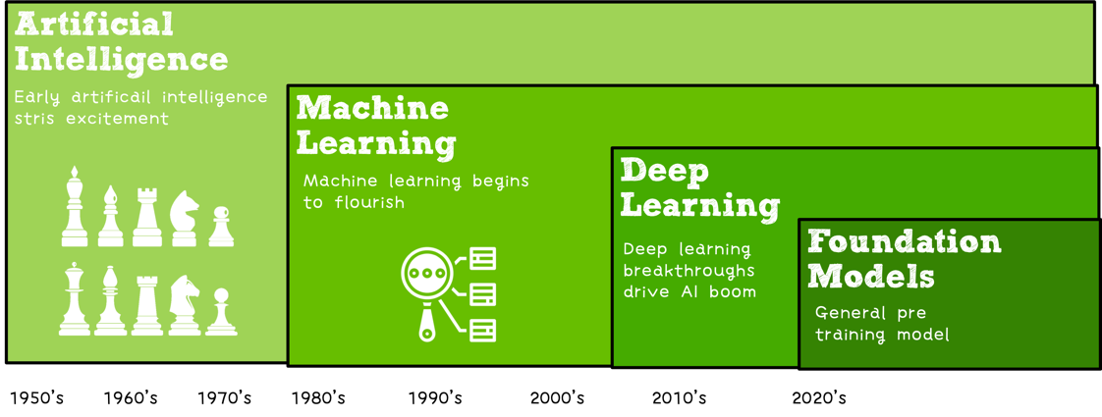
人工智能发展与大规模分布式训练关系

Slide 4
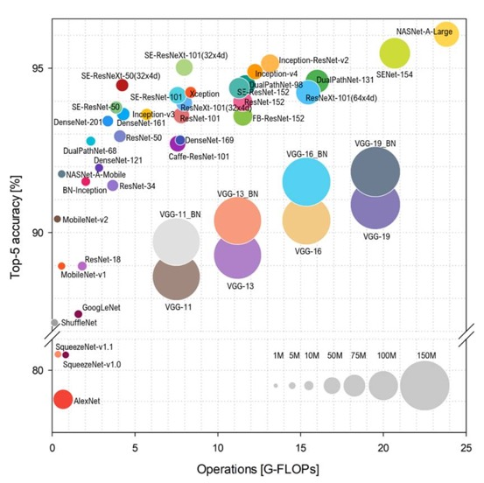
从串行计算到并行计算
深度学习训练的趋势
更优的模型 -> 更大的计算复杂度
深度学习训练需要巨大的并行能力
e.g. 语言模型：
BERT(Large) 用 V100 GPU训练需时 >1个月

Slide 5
深度学习迎来大模型（Foundation Models）
自监督学习方法，可以减少数据标注，降低训练研发成本
模型参数规模越大，有望进一步突破现有模型结构的精度局限
解决模型碎片化，提供预训练方案
e.g. 语言模型 GPT-3
8 张 V100，训练时长 36 年
512 张 V100，训练近 7 个月

Slide 6
质疑声四起
一味让模型变大、参数量爆炸式增长，就是真的智能？
大模型能真正让机器迈向智能？

Slide 7
分布式深度学习的意义
深度学习训练耗时：
训练耗时 = 训练数据规模 x 单步计算量 / 计算速率
模型相关，相对固定
可变因素
计算速率：
计算速率 = 单设备计算速率 x 设备数 x 多设备并行效率（加速比）
Moore定律+算法优化
可变因素

Slide 8
分布式深度学习的意义
深度学习训练耗时：
训练耗时 = 训练数据规模 x 单步计算量 / 计算速率
模型相关，相对固定
可变因素
计算速率：
计算速率 = 单设备计算速率 x 设备数 x 多设备并行效率（加速比）
混合精度
算子融合
梯度累加
服务器架构
通信拓扑优化
数据并行
模型并行
流水并行

Slide 9
关于本内容
内容背景
大规模分布式训练系统：串行到并行 – 并行计算加速 – 深度学习并行训练
具体内容
分布式训练系统：系统概述 – 业界分布式系统分析
大模型训练的挑战：内存墙 – 性能墙 – 效率墙 – 调优墙
分布式并行总体架构：参数服务器模式 – 集合通讯模式
算法结构/算法分类：从Transformer到预训练 – 多模态大模型 – MOE万亿大模型
分布式并行与同步策略：数据并行 – 模型并行 – 流水并行 – 混合并行
内存和计算优化：ZeRO内存优化 – 混合精度与计算优化
通讯原语与协调：通讯原语 – 集群通讯 – 通讯协调软硬件

Slide 10
Summary
了解大规模分布式训练的总体内容
了解从计算机体系串行到并行与深度学习发展的关系
了解了深度学习为什么需要大规模分布式并行训练

Slide 11
Notes:
11

Slide 12
引用
Introduction to Parallel Computing Tutorial
Seppo Linnainmaa, Algoritmin kumulatiivinen pyoristysvirhe yksittaisten pyoristysvirheiden taylor-kehitelmana
Benchmark Analysis of Representative Deep Neural Network Architectures
NVIDIA Tensor Core GPUs Train BERT in Less Than An Hour
Large Batch Optimization for Deep Learning: Training BERT in 76 minutes
Joseph E. Gonzalez AI-Systems Distributed Training
阿姆达尔定律
Gustafson定律

